Slide 1
«В здоровом теле – здоровый дух»

Slide 2
Цель:
Формировать у детей начальные представления о здоровом образе жизни.

Slide 3
Задачи:
Расширять представления о правилах и видах закаливания, о пользе закаливающих процедур.
Расширять представления о роли воздуха и воды в жизни человека и их влиянии на здоровье.
Воспитывать бережное отношение к своему организму.

Slide 4
Согласитесь, приятно чувствовать себя здоровым, бодрым и весёлым. Даже в старину говорили: «В здоровом теле – здоровый дух». Немало пословиц и поговорок сложено о здоровье:
«Здоровье дороже всего»,
«Здоровье за деньги не купишь»,
«Где здоровье, там и красота», «Лекарств тысяча, а здоровье одно».

Slide 5
Здоровье - это сила, это красота, это ум, это счастье, это богатство, его нужно беречь, это хорошее настроение, это добро, это когда всё получается, это забота о себе.
Каждый человек может сам себе укрепить здоровье. Недаром говорится: Я здоровье сберегу, Сам себе я помогу.

Slide 6
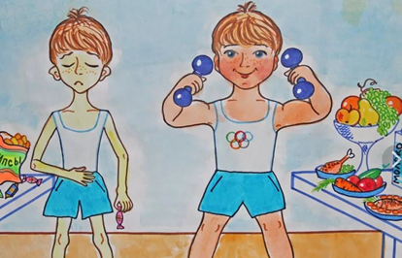
Как можно укрепить своё здоровье:
Заниматься физкультурой,
правильно питаться,
соблюдать режим дня,
закаляться и много двигаться.
Почему кто ведет неподвижный образ жизни и большую часть времени сидит в кресле, или лежит на диване не будет здоровым?
Его мышцы, сердце не тренируется. Он не дышит свежим воздухом, ему не хватает солнечных лучей и кислорода. Малая подвижность ослабляет здоровье. А движение, особенно на свежем воздухе, делает нас сильными, ловкими, закалёнными! Велосипед, самокат, роликовые коньки, как чудесно мчаться по дорожкам. А играть в футбол, волейбол и другие подвижные игры на улице, как интересно.

Slide 7
А ещё, помогает быть здоровым человеку, это чистая прохладная вода. Мы умываемся, обливаемся или обтираемся водичкой по утрам. Она закаляет наш организм, прогоняет сон, очищает кожу, смывая с неё грязь, пот и болезнетворные микробы. Если мы будем полоскать горло водой комнатной температуры – то эта процедура будет закаливать
наш организм. Прекрасная закалка – это купание
в речке или море летом, хождение босиком
по влажному песку, потраве. Как вы
думаете, что ещё помогает нам быть
здоровыми? Верно! Тёплые солнечные
лучи и свежий воздух. Особенно полезный
воздух в хвойных, сосновых и еловых
лесах. Этот воздух – настоящий
целительный настой. В нашем саду тоже много
деревьев и поэтому прогулка на воздухе
помогает нам закаляться.

Slide 8
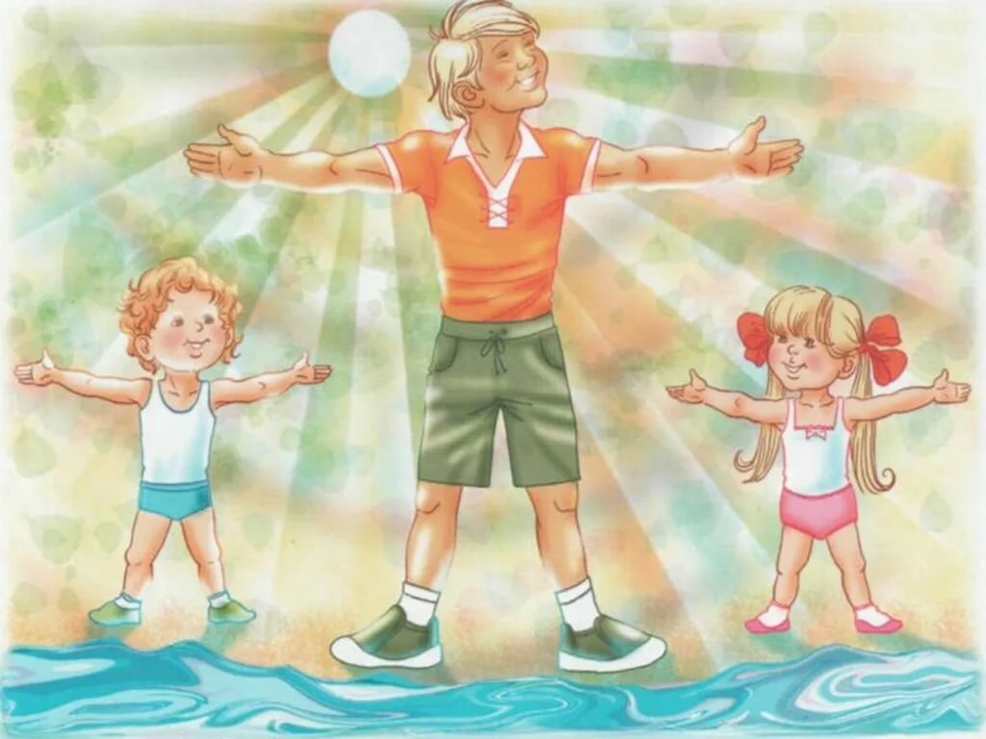
А ещё есть один друг здоровья – это утренняя зарядка. После утренней гимнастики повышается настроение, появляется аппетит, ведь зарядка, регулируя работу всех органов, помогает нашему организму проснуться и включиться в дневную работу. Я хочу здоровым быть – Буду с лыжами дружить. Подружусь с закалкой, с обручем, скакалкой, С теннисной ракеткой буду сильным, крепким!
Ребята, и самое главное – это улыбка на ваших лицах. Ведь улыбка – это залог хорошего настроения. Так мы дарим друг другу здоровье и радость. Так давайте дарить друг другу свои улыбки и хорошее настроение!

Slide 9
Упражнение «Носик».
Исходное положение – стоя, медленно вдыхать и выдыхать, воздух то правой, то левой ноздрей. Рот закрыт, при этом другую ноздрю надо прижать пальцем

Slide 10
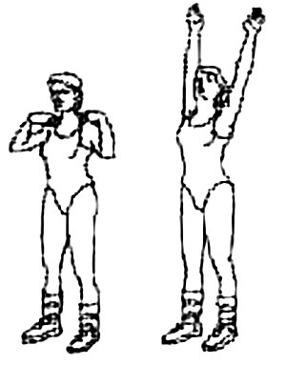
«Цветок»
Восстановительное дыхание, руки на плечи, медленно поднимаем руки вверх, потянулись, посмотрели на кисти рук (раскрывающийся цветок). Вдох носом, медленно опускаем руки на плечи и вниз – выдох ртом.

